Slide 1
Robotika
Gymnázium, Pardubice, Dašická 1083
Kamil Mudruňka
Jana Herudková
Pavel Kycl
20. 6. 2014

Slide 2
Od roku 1992 pracuje na naší škole kroužek robotiky
Využívá stavebnice a software
Fischertechnik

Slide 3
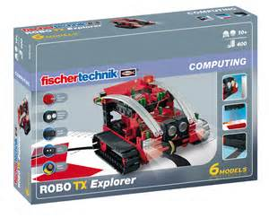
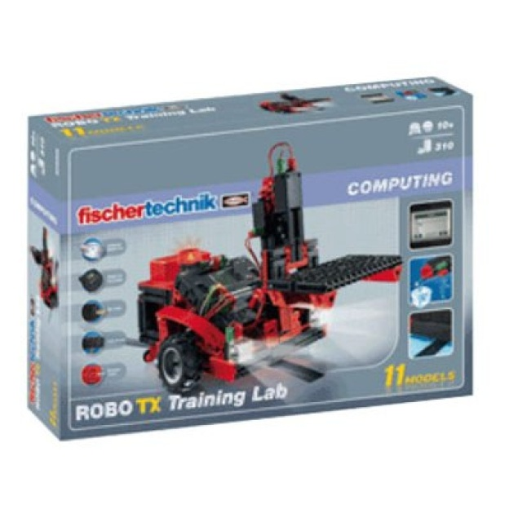
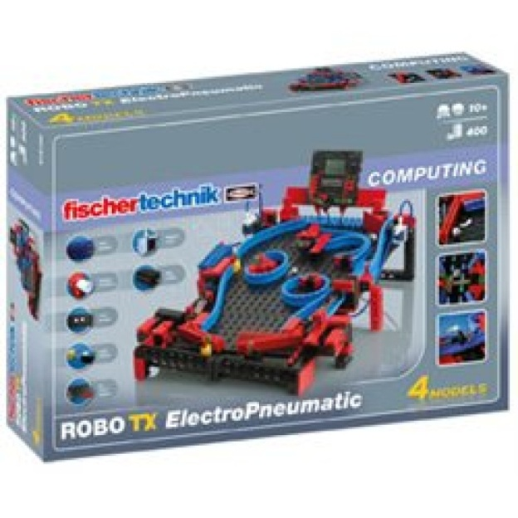
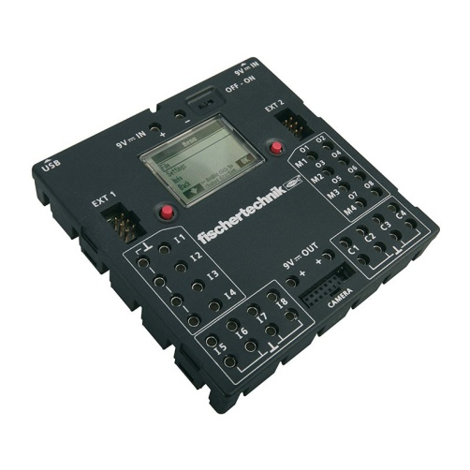
Stavebnice Fischertechnik
Hlavní deska
Různé sady

Slide 4
V současné době probíhají dva kroužky
pro žáky nižšího gymnázia
pro žáky vyššího gymnázia
Celkově je navštěvuje 25 žáků

Slide 5
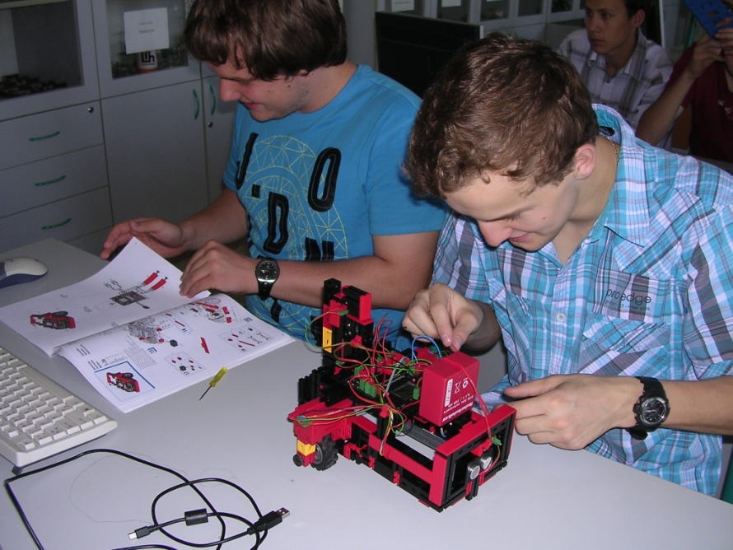
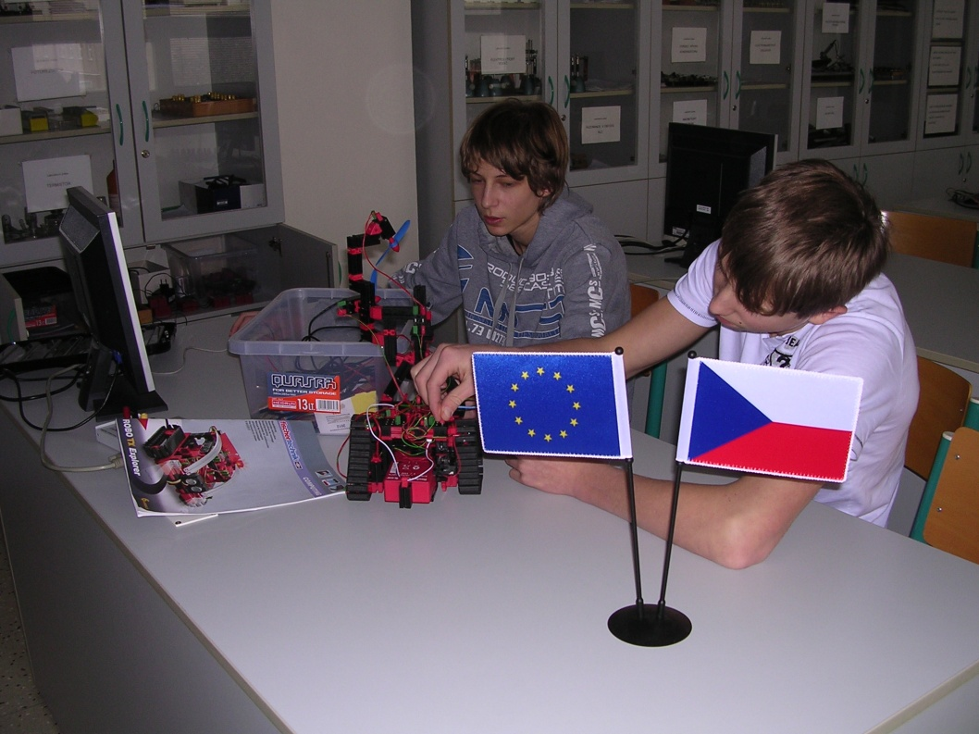
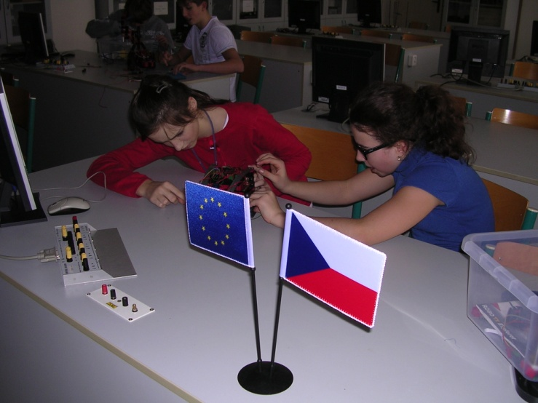
Stavba robotů

Slide 6
Po sestavení

Slide 7
Kromě manuální zručnosti při stavbě robotů
musí žáci uplatnit i svoje znalosti programování.
Program pro roboty se připravuje
v grafickém prostředí SW Fischertechnik.

Slide 8
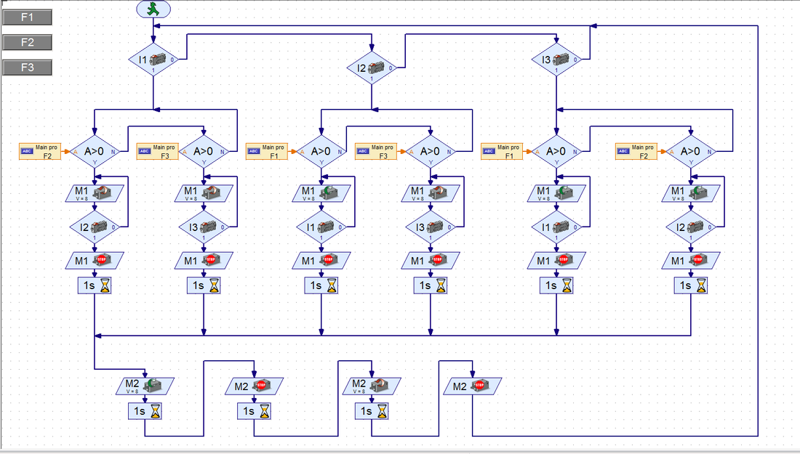
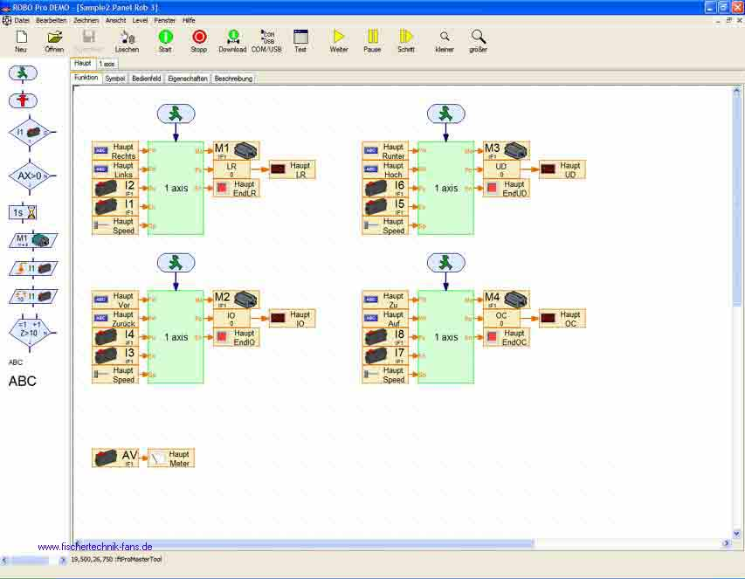
Programování
Jednoduché,
obrázkové
Rozhodování podle sensorů robota
Zelené podprogramy

Slide 9
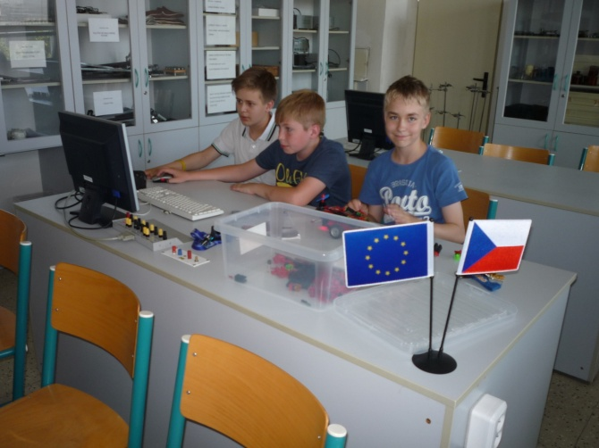
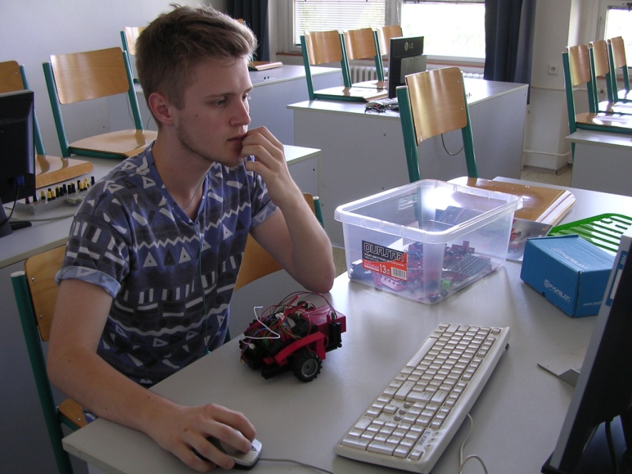
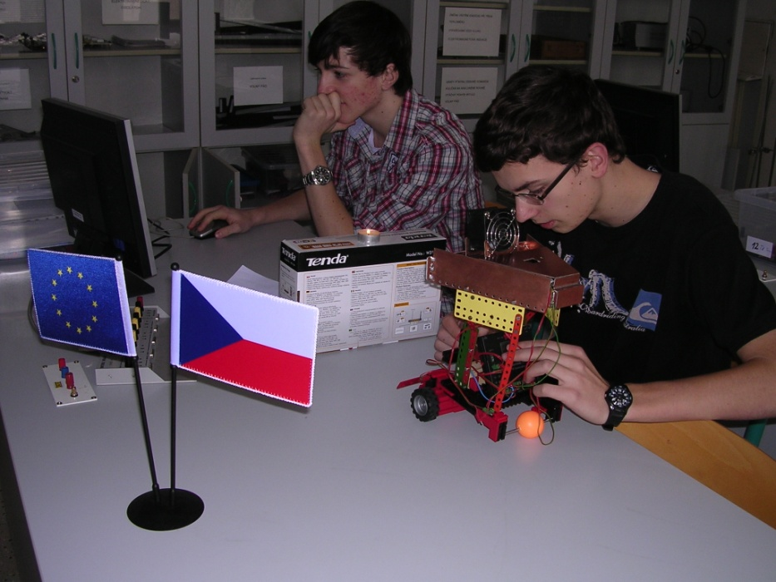
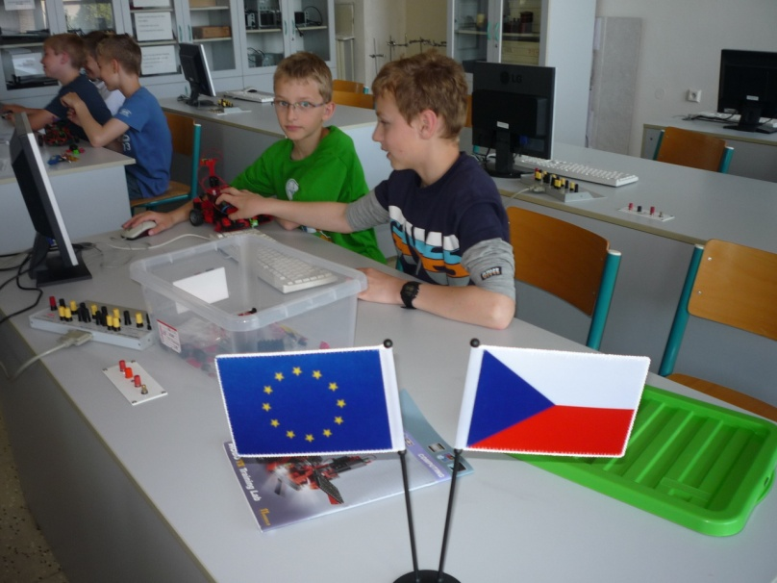
Programování

Slide 10
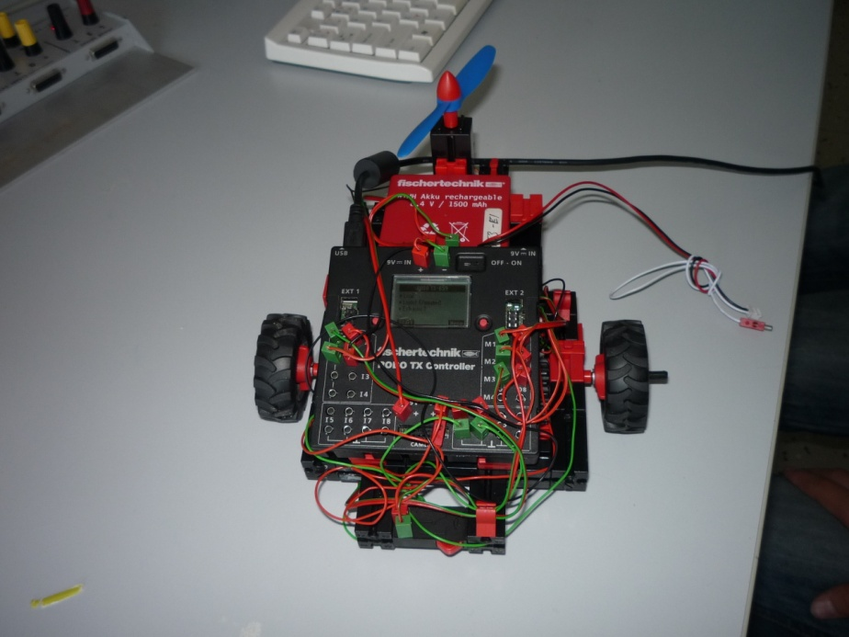
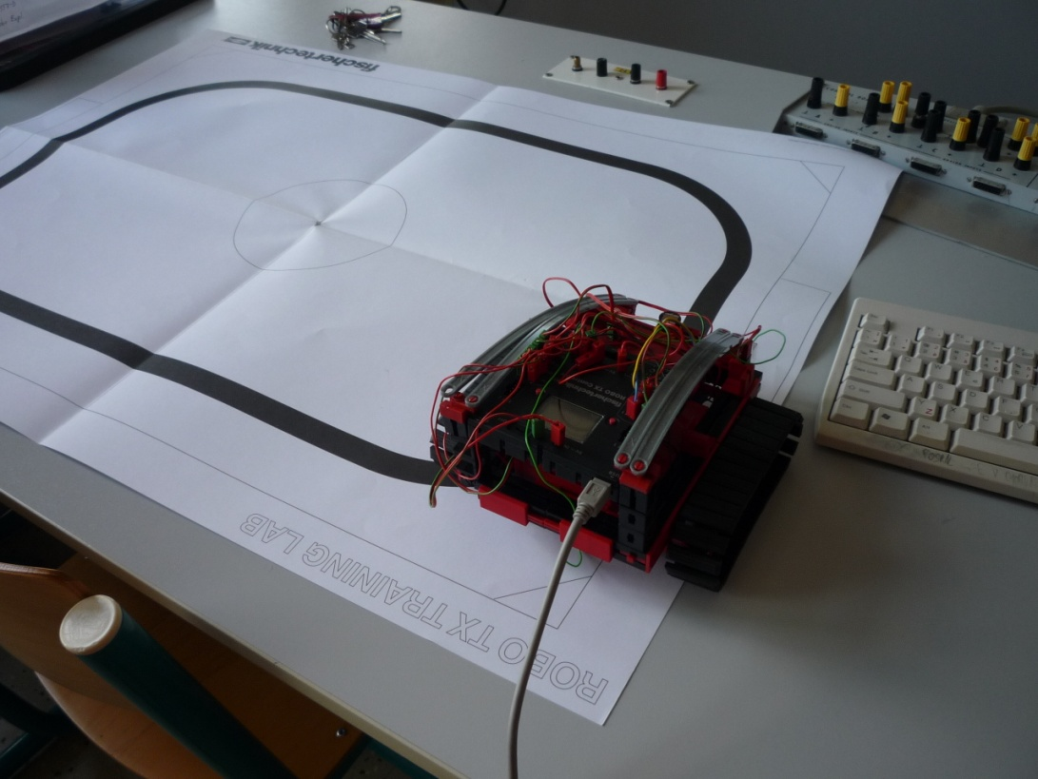
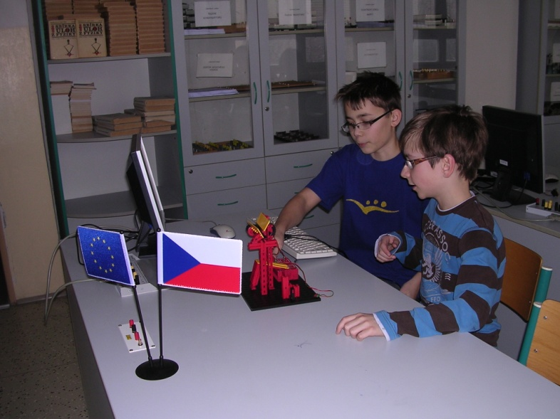
Roboti
Jízda po čáře
Model s větrákem

Slide 11
Činnost žáků není jen pouhé hraní.
Účastní se i soutěží a seminářů
s nemalými úspěchy:
RoboRAVE
Robotický den
Seminář AMAVET v Žamberku

Slide 12
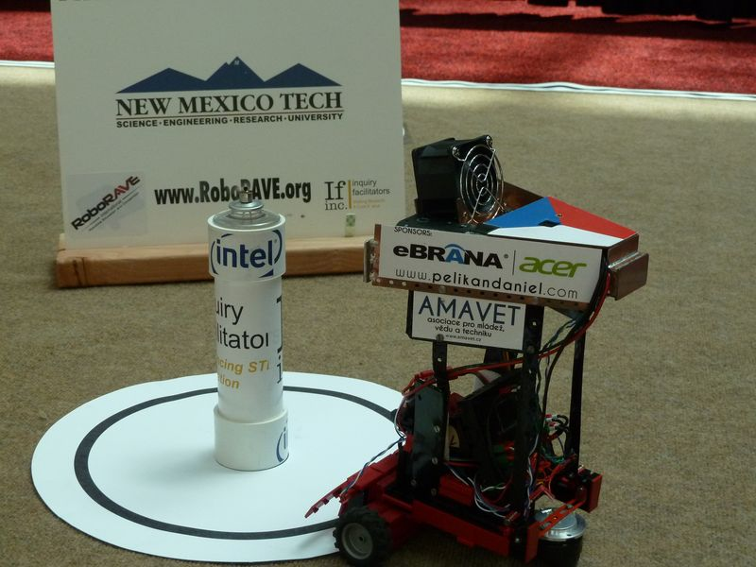
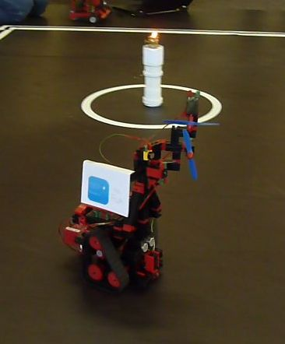
Soutěže - ROBORAVE
Úspěchy i v Americe
Cílem najít a uhasit svíčky

Slide 13
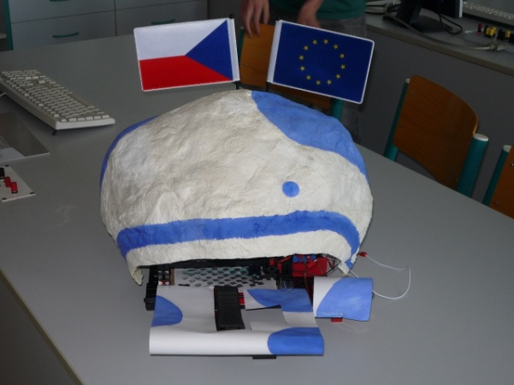
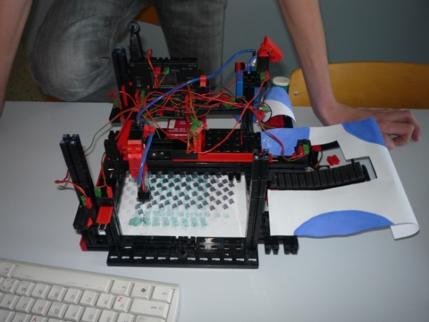
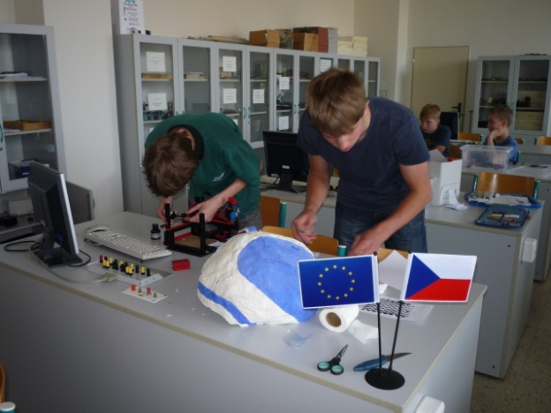
Přípravy na robotický den
Různí roboti od sběrače plechovek až po tiskárnu!

Slide 14
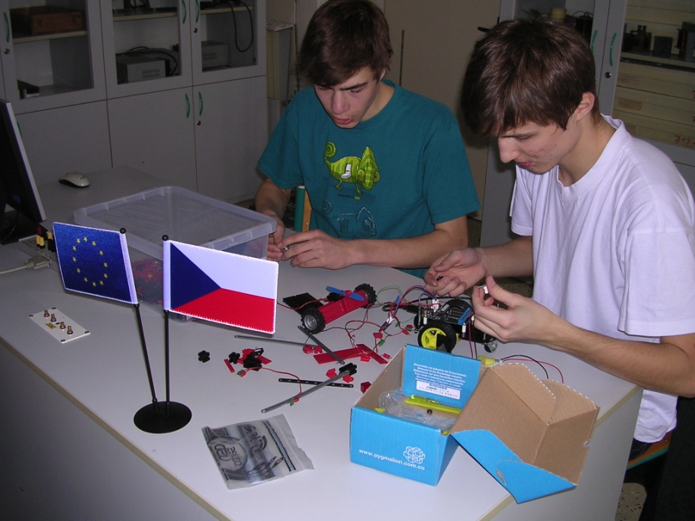
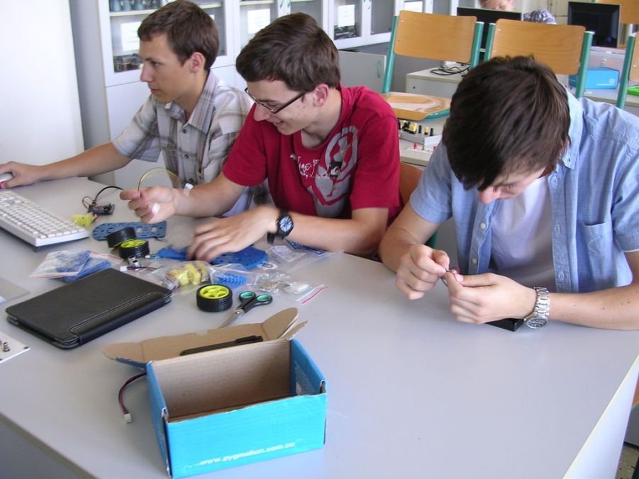
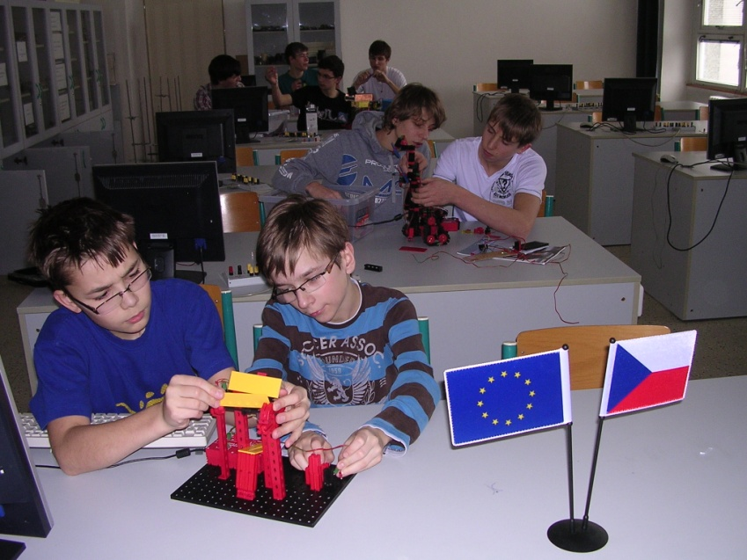
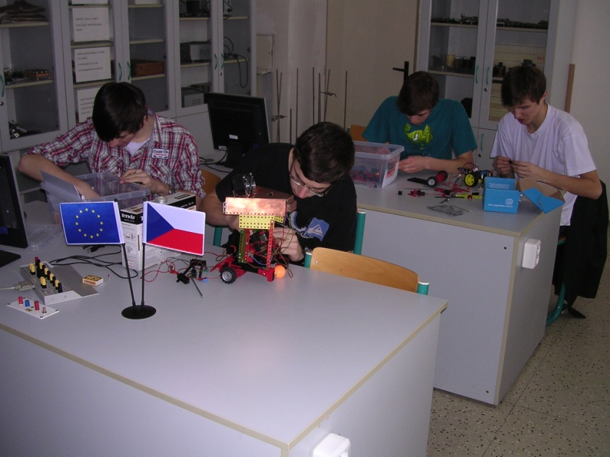
Další fotky

Slide 15
Zdroje:
veškerá fotodokumentace byla pořízena autory prezentace

